Slide 1
Продолжение Q-learning. DQN
25.06.2019
Резяпкин Вячеслав

Slide 2
Нейронные сети и RL
Double Q-Learning
Нейронные сети
Deep Q Network (DQN)
Continuous actions

Slide 3
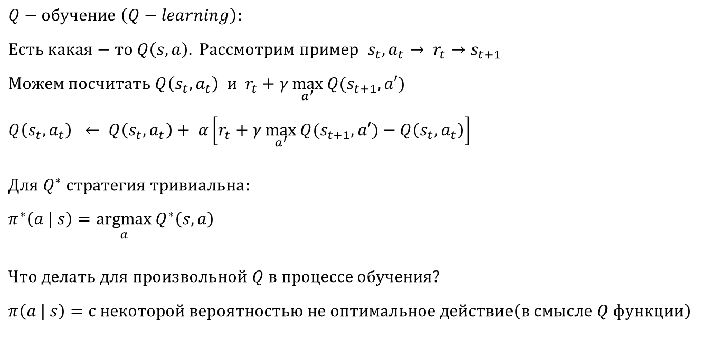
Q-обучение
$$Q−обучение \left(Q−learning\right):$$
$$Есть какая−то Q\left(s,a\right). Рассмотрим пример s_{t},a_{t}→ r_{t}→s_{t+1}$$
$$Можем посчитать Q\left(s_{t},a_{t}\right) и r_{t}+γ\max_{a^{′}}{Q(s_{t+1},a′)}$$
$$Q\left(s_{t},a_{t}\right) ← Q\left(s_{t},a_{t}\right)+ α\left[r_{t}+γ\max_{a^{′}}{Q(s_{t+1},a′)}−Q\left(s_{t},a_{t}\right)\right]$$
$$Для{ Q}^{∗} стратегия тривиальна:$$
$$π^{∗}\left(a | s\right)=\underset{a}{argmax}{Q^{∗}\left(s,a\right)}$$
$$Что делать для произвольной Q в процессе обучения?$$
$$π\left(a | s\right)=с некоторой вероятностью не оптимальное действие\left(в смысле Q функции\right)$$

Slide 4
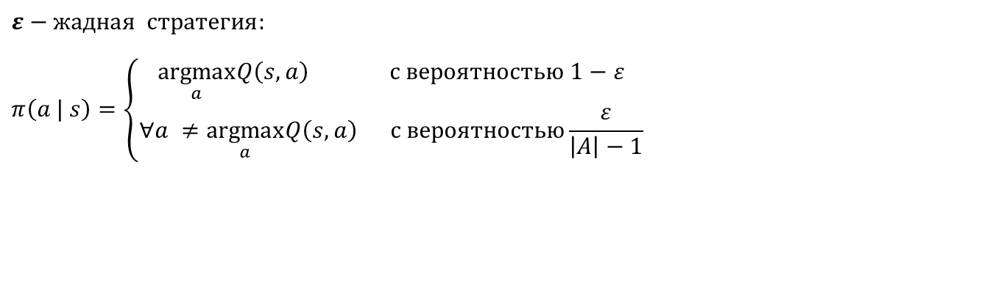
Exploration-exploitation dilemma
$$ε−жадная стратегия:$$
$$π\left(a | s\right)=\left\{\begin{matrix}\underset{a}{argmax}Q\left(s,a\right) с вероятностью 1−ε \\ ∀a ≠\underset{a}{argmax}Q\left(s,a\right) с вероятностью\frac{ε}{\left|A\right|−1}\end{matrix}\right.$$

Slide 5
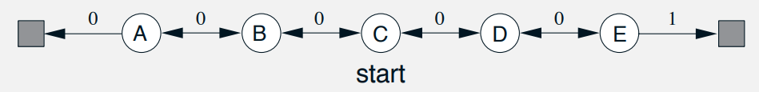


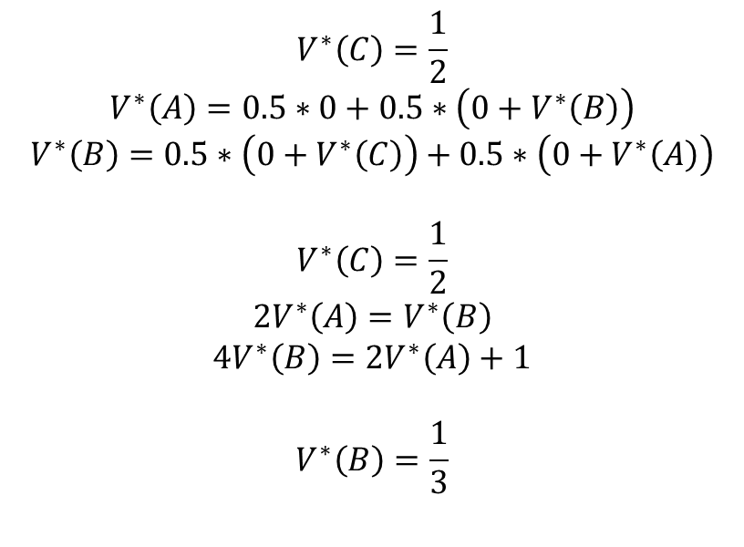
Пример вычисления функции ценности
$$V^{∗}\left(C\right)=\frac{1}{2}$$
$$V^{∗}\left(A\right)=0.5∗0+0.5∗\left(0+V^{∗}\left(B\right)\right)$$
$$V^{∗}\left(B\right)=0.5∗\left(0+V^{∗}\left(C\right)\right)+0.5∗\left(0+V^{∗}\left(A\right)\right)$$
$$V^{∗}\left(C\right)=\frac{1}{2}$$
$${2V}^{∗}\left(A\right)=V^{∗}\left(B\right)$$
$${4V}^{∗}\left(B\right)={2V}^{∗}\left(A\right)+1$$
$$V^{∗}\left(B\right)=\frac{1}{3}$$

Slide 6
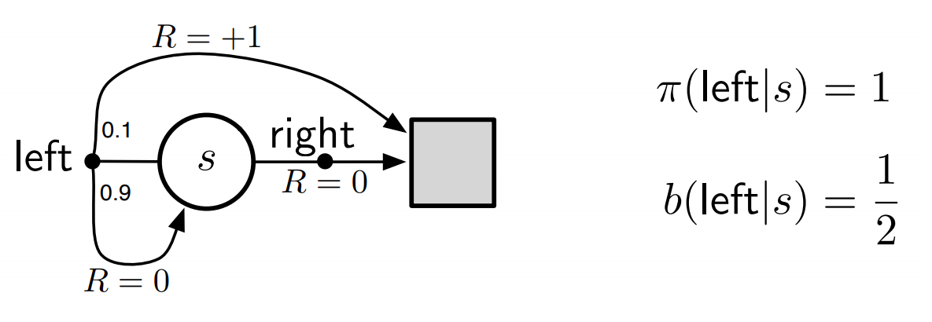
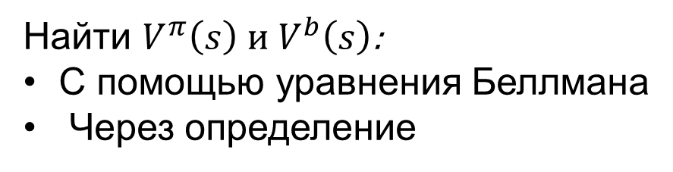
Ещё пример
Политики:
Найти $V^{π}\left(s\right) и{ V}^{b}\left(s\right)$:
С помощью уравнения Беллмана
Через определение

Slide 7
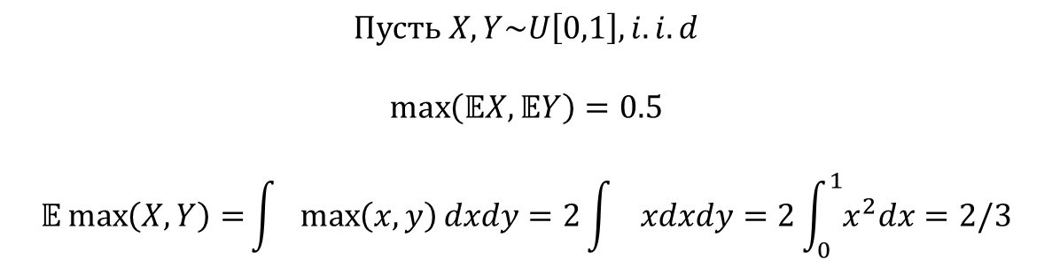
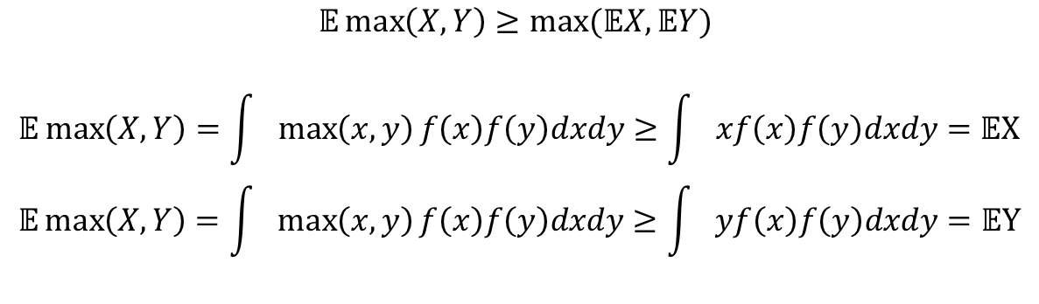
Double Q-Learning
$$𝔼\max\left(X,Y\right)≥max⁡(𝔼X,𝔼Y)$$
$$𝔼\max\left(X, Y\right)=\int{\max\left(x, y\right)f\left(x\right)f\left(y\right)dxdy}≥\int{xf\left(x\right)f\left(y\right)dxdy}=𝔼X$$
$$𝔼\max\left(X, Y\right)=\int{\max\left(x, y\right)f\left(x\right)f\left(y\right)dxdy}≥\int{yf\left(x\right)f\left(y\right)dxdy}=𝔼Y$$
$$Пусть X,Y\sim U\left[0,1\right], i.i.d$$
$$\max\left(𝔼X,𝔼Y\right)=0.5$$
$$𝔼\max\left(X,Y\right)=\int{\max\left(x, y\right)dxdy=2}\int{xdxdy=2\int_{0}^{1}{x^{2}dx}=2/3}$$

Slide 8
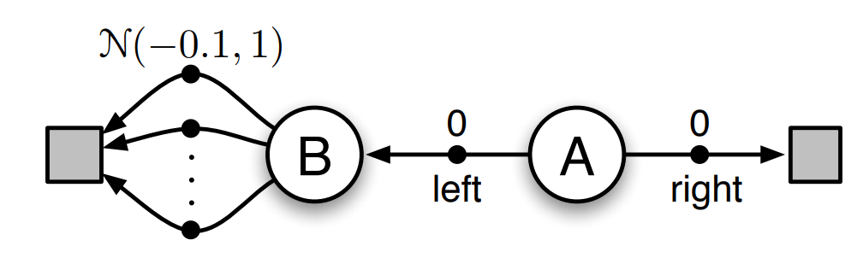
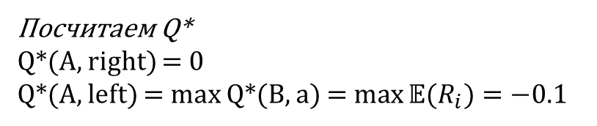
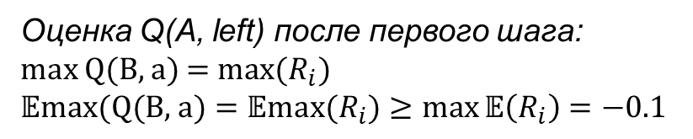

Double Q-Learning
$$R_{i}\sim$$
Посчитаем Q*
Q*(A, right) = 0
Q*(A, left) = max Q*(B, a) = ${max⁡𝔼(R}_{i})=−0.1$
Но в начале мы не располагаем большой выборкой, поэтому оценка среднего получается
с большой дисперсией
Оценка Q(A, left) после первого шага:
max Q(B, a) = ${max⁡(R}_{i})$
$$𝔼max⁡(\text{Q}\text{(}\text{B}\text{, }\text{a}\text{)}=𝔼{max⁡(R}_{i})≥\max{𝔼\left(R_{i}\right)=−0.1}$$

Slide 9
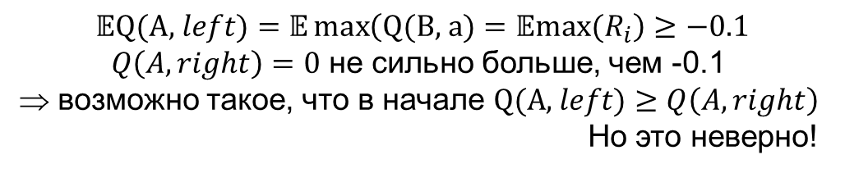
Double Q-Learning
Ну и что с того, что переоценивает?
Нам же важно правильно найти лучшее действие в данном состоянии, а с ранжированием (упорядочиванием) всё в порядке
Посмотрим еще раз
$$𝔼\text{Q}\text{(}\text{A}\text{, }left)=𝔼\max\left(\text{Q}\text{(}\text{B}\text{, }\text{a}\text{)}=𝔼{max⁡(R}_{i}\right)≥−0.1$$
$Q\left(A, right\right)=0$ не сильно больше, чем -0.1
возможно такое, что в начале $\text{Q}\text{(}\text{A}\text{, }left)≥Q\left(A,right\right)$
Но это неверно!

Slide 10
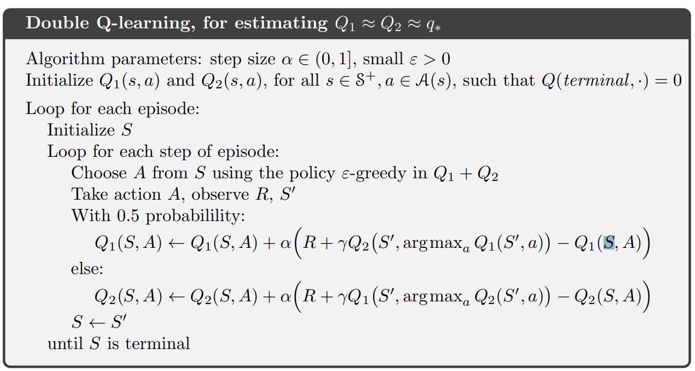
Double Q-Learning
Заметим, что $\max{Q\left(S^{′}, a\right)=Q(S^{′}, argmax Q\left(S^{′}, a\right))}$
Шумы некоррелированны, поэтому переоценивания не происходит
Что изменилось для предтерминальных состояний?

Slide 11
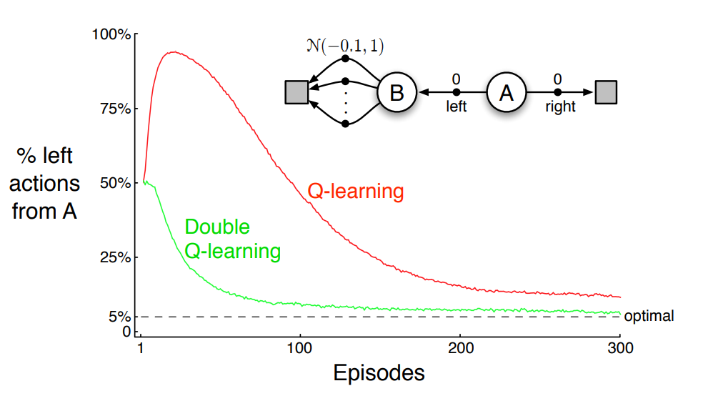
Double Q-Learning

Slide 12
Что делать, если состояний много?
Если пространство состояний является непрерывным, то можно его дискретизировать
Проблема дискретизации: проклятие размерности
Количество состояний экспоненциально растет с ростом числа размерностей
Если их просто много, но не бесконечно, то получается большая табличка
Из-за большого количества состояний процесс обучения может затянуться
Хочется использовать пространственную структуру состояний: часто близкие состояния имеют близкие значения Q функции
Не обязательно искать табличное отображение. Можно искать полноценную функцию

Slide 13
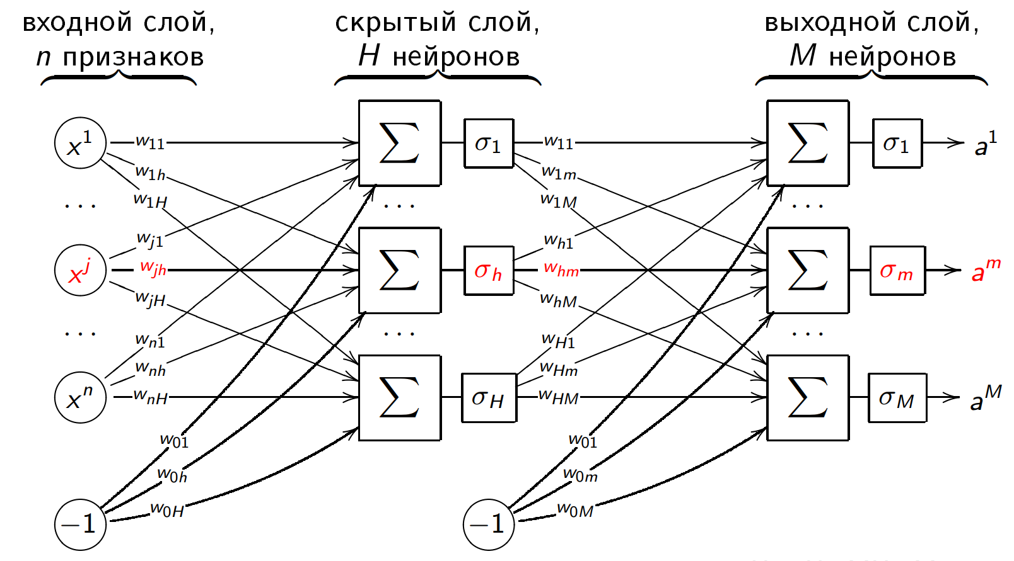
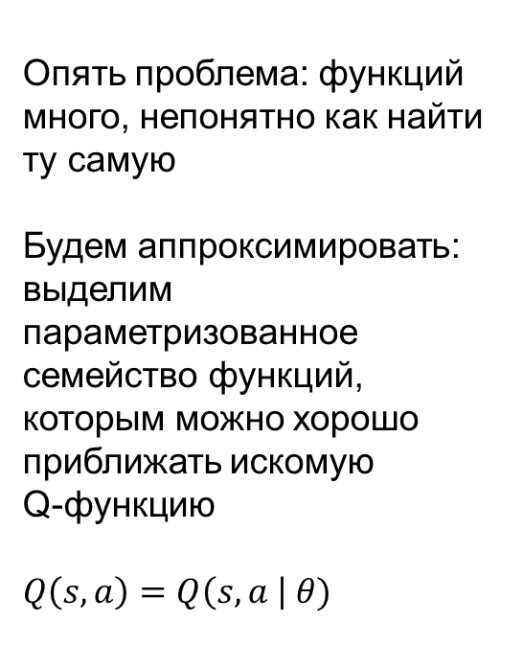
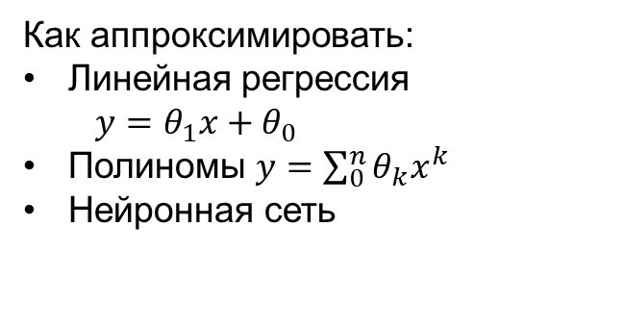
Что делать, если состояний много?
Опять проблема: функций много, непонятно как найти ту самую
Будем аппроксимировать: выделим параметризованное семейство функций, которым можно хорошо приближать искомую Q-функцию
$$Q\left(s,a\right)=Q\left(s,a \right| θ)$$
Как аппроксимировать:
Линейная регрессия $y=θ_{1}x+θ_{0}$
Полиномы $y=\sum_{0}^{n}{θ_{k}x^{k}}$
Нейронная сеть

Slide 14



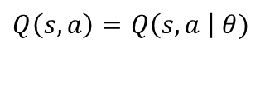




Варианты
$$Q\left(s,a\right)=Q\left(s,a \right| θ)$$
$$Состояние s$$
Используем
эффективную
аппроксимацию
$$Q\left(s,a\right)$$
$$Действие a$$
$$Q\left(s,a_{1}\right)$$
$$Состояние s$$
$$Q\left(s,a_{2}\right)$$
$$Q\left(s,a_{3}\right)$$

Slide 15
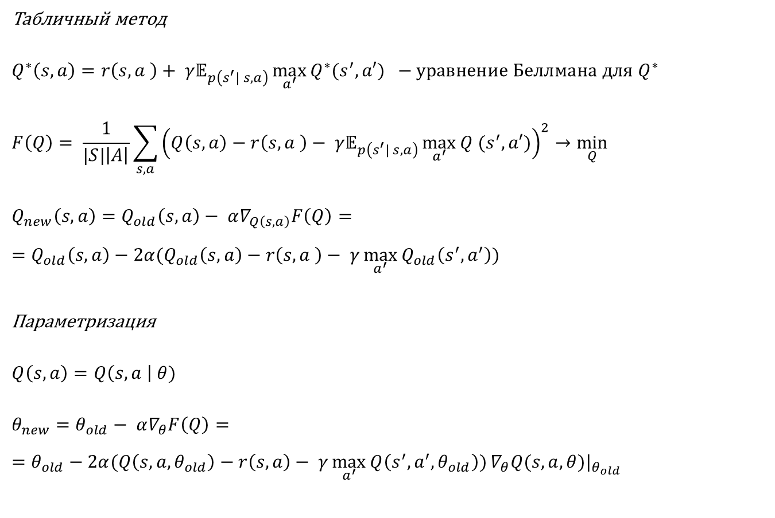
Посмотрим еще раз на Q-обучение
Табличный метод
$$Q^{∗}\left(s,a\right)=r\left(s,a \right)+ γ𝔼_{p\left(s^{′}| s, a\right)}\max_{a^{′}}{Q^{∗}(s^{′},a′)} −уравнение Беллмана для Q^{∗}$$
$$F\left(Q\right)= \frac{1}{|S|\left|A\right|}\sum_{s,a}{{\left(Q\left(s,a\right)−r\left(s,a \right)− γ𝔼_{p\left(s^{′}| s, a\right)}\max_{a^{′}}{Q (s^{′},a′)}\right)}^{2}→\min_{Q}{}}$$
$$Q_{new}\left(s,a\right)=Q_{old}\left(s,a\right)− α∇_{Q\left(s,a\right)}F\left(Q\right)=$$
$$=Q_{old}\left(s,a\right)−2α(Q_{old}\left(s,a\right)−r\left(s,a \right)− γ\max_{a^{′}}{Q_{old}\left(s^{′},a^{′}\right))}$$
Параметризация
$$Q\left(s,a\right)=Q\left(s,a \right| θ)$$
$$θ_{new}=θ_{old}− α∇_{θ}F\left(Q\right)=$$
$$=θ_{old}−2α(Q\left(s,a,θ_{old}\right)−r\left(s,a\right)− γ\max_{a^{′}}{Q\left(s^{′},a^{′},θ_{old}\right))}∇_{θ}Q(s,a,θ)|_{θ_{old}}$$

Slide 16
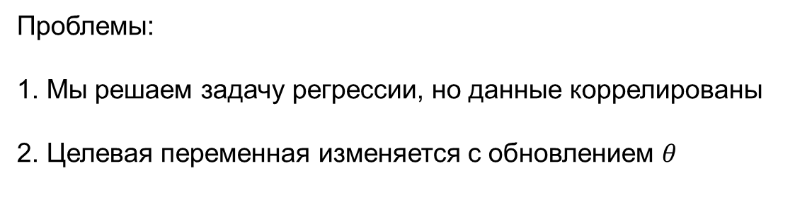
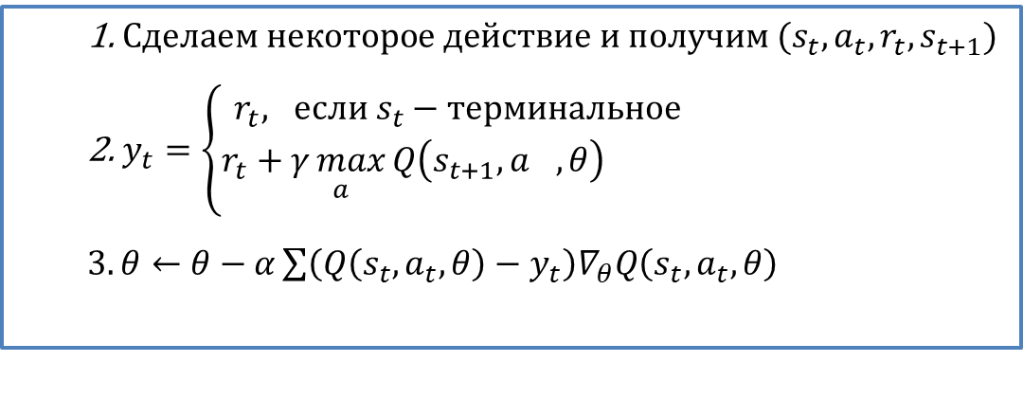
Q-обучение
1. $Сделаем некоторое действие и получим {(s}_{t},a_{t}, r_{t}, s_{t+1})$
2. $y_{t}=\left\{\begin{matrix}{ r}_{t}, если{ s}_{t}−терминальное \\ r_{t}+γ\max_{a^{}}{Q\left(s_{t+1},a^{},θ\right) }\end{matrix}\right.$
$3. θ←θ−α\sum{\left(Q\left(s_{t},a_{t},θ\right)−y_{t}\right)∇_{θ}Q\left(s_{t},a_{t},θ\right)}$
Проблемы:
1. Мы решаем задачу регрессии, но данные коррелированы
2. Целевая переменная изменяется с обновлением $θ$

Slide 17
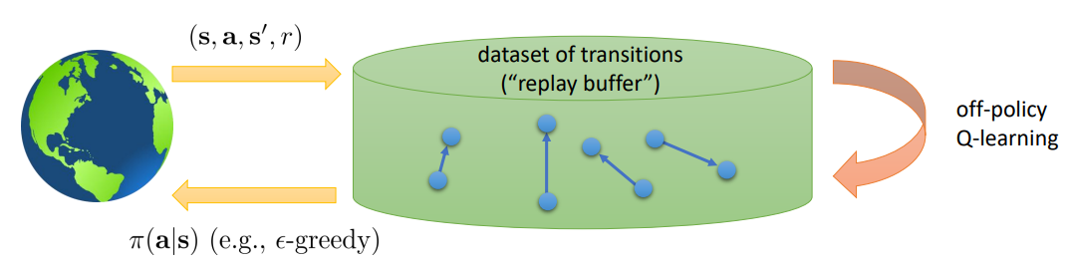
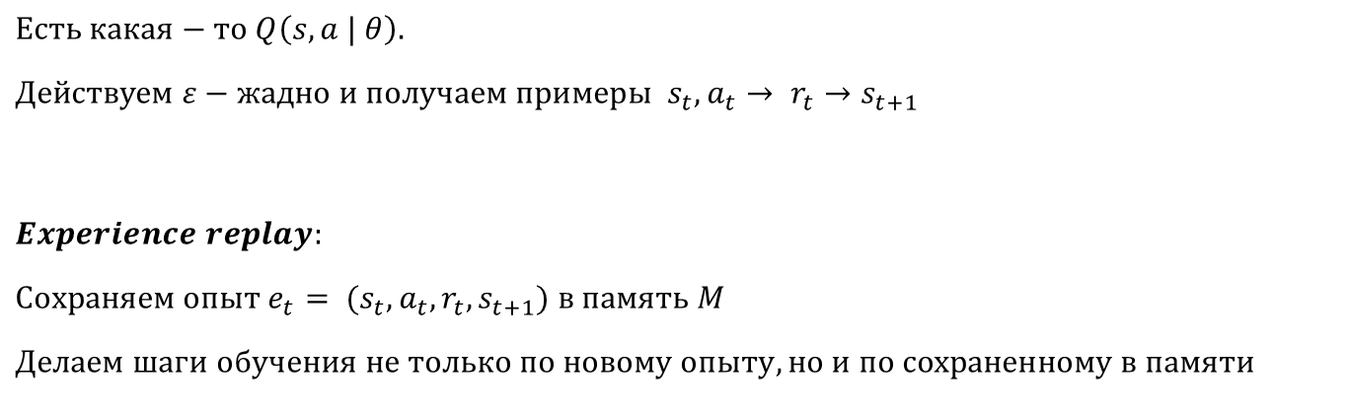
Использование памяти для Q-обучения
$$Есть какая−то Q\left(s,a | θ\right).$$
$$Действуем ε−жадно и получаем примеры s_{t},a_{t}→ r_{t}→s_{t+1}$$
$$Experience replay:$$
$$Сохраняем опыт e_{t}= {(s}_{t},a_{t}, r_{t}, s_{t+1}) в память M$$
$$Делаем шаги обучения не только по новому опыту, но и по сохраненному в памяти$$

Slide 18
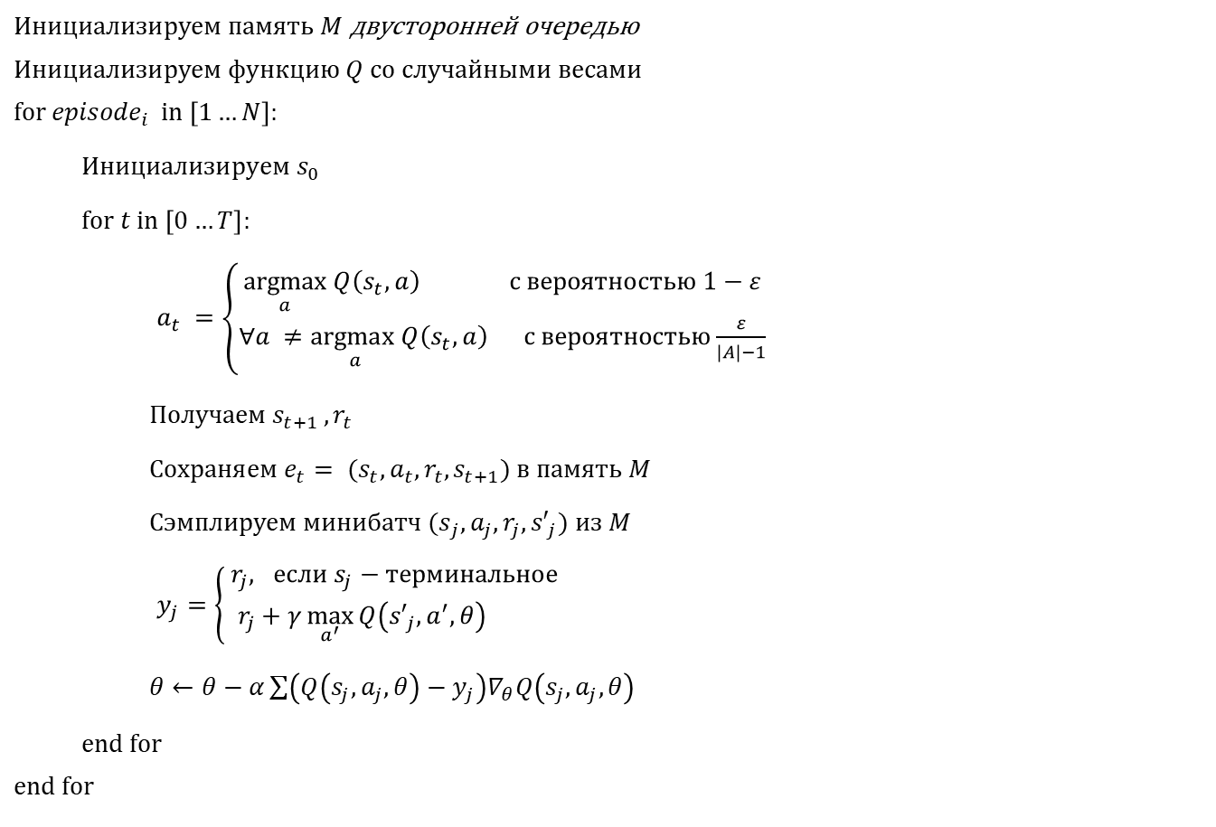
Q-обучение’
$Инициализируем память M$ двусторонней очередью
$$Инициализируем функцию Q со случайными весами$$
$$for{ episode}_{i } in \left[1…N\right]:$$
$Инициализируем s_{0}$
$for t in \left[0…T\right]:$
$a_{t} =\left\{\begin{matrix}\underset{a}{argmax} Q\left(s_{t},a\right) с вероятностью 1−ε \\ ∀a ≠\underset{a}{argmax}Q\left(s_{t},a\right) с вероятностью\frac{ε}{\left|A\right|−1}\end{matrix}\right.$
$Получаем{ s}_{t+1 },r_{t}$
$Сохраняем e_{t}= {(s}_{t},a_{t}, r_{t}, s_{t+1}) в память M$
$Сэмплируем минибатч{ (s}_{j},a_{j}, r_{j}, {s′}_{j}) из M$
$y_{j}=\left\{\begin{matrix}{ r}_{j}, если{ s}_{j}−терминальное \\ r_{j}+γ\max_{a^{′}}{Q\left({s′}_{j},a^{′},θ\right) }\end{matrix}\right.$
$θ←θ−α\sum{\left(Q\left(s_{j},a_{j},θ\right)−y_{j}\right)∇_{θ}Q\left(s_{j},a_{j},θ\right)}$
$end for$
$$end for$$

Slide 19
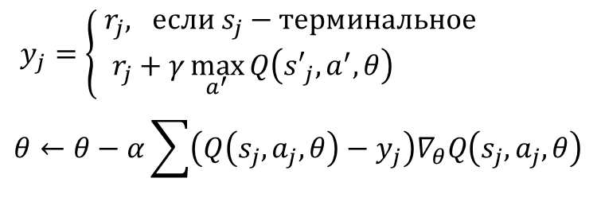
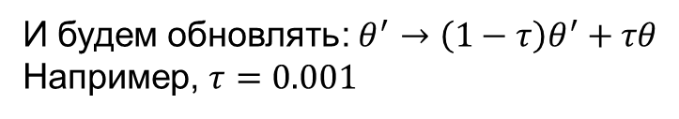
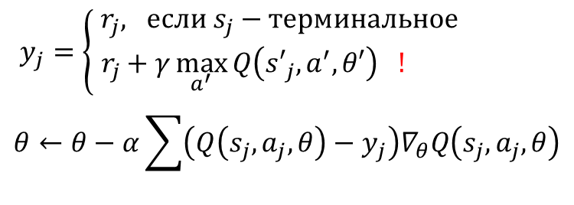
Target network
$y_{j}=\left\{\begin{matrix}{ r}_{j}, если{ s}_{j}−терминальное \\ r_{j}+γ\max_{a^{′}}{Q\left({s′}_{j},a^{′},θ\right) }\end{matrix}\right.$
$$θ←θ−α\sum{\left(Q\left(s_{j},a_{j},θ\right)−y_{j}\right)∇_{θ}Q\left(s_{j},a_{j},θ\right)}$$
Таргет всё еще двигается
Решение: Зафиксируем веса $θ^{′}$ для таргета
$y_{j}=\left\{\begin{matrix}{ r}_{j}, если{ s}_{j}−терминальное \\ r_{j}+γ\max_{a^{′}}{Q\left({s′}_{j},a^{′},θ′\right) ! }\end{matrix}\right.$
$$θ←θ−α\sum{\left(Q\left(s_{j},a_{j},θ\right)−y_{j}\right)∇_{θ}Q\left(s_{j},a_{j},θ\right)}$$
И будем обновлять: $θ^{′}→\left(1−τ\right)θ^{′}+τθ$
Например, $τ=0.001$

Slide 20

DQN (Deep Q-Network)
$$θ^{′}≔θ$$
$$for{ episode}_{i } in \left[1…N\right]:$$
$Инициализируем s_{0}$
$for t in \left[0…T\right]:$
$a_{t} =\left\{\begin{matrix}\underset{a}{argmax} Q\left(s_{t},a\right) с вероятностью 1−ε \\ ∀a ≠\underset{a}{argmax}Q\left(s_{t},a\right) с вероятностью\frac{ε}{\left|A\right|−1}\end{matrix}\right.$
$Получаем{ s}_{t+1 },r_{t}$
$Сохраняем e_{t}= {(s}_{t},a_{t}, r_{t}, s_{t+1}) в память M$
$Сэмплируем минибатч{ (s}_{j},a_{j}, r_{j}, {s′}_{j}) из M$
$y_{j}=\left\{\begin{matrix}{ r}_{j}, если{ s}_{j}−терминальное \\ r_{j}+γ\max_{a^{′}}{Q\left({s′}_{j},a^{′},θ\right) }\end{matrix}\right.$
$θ←θ−α\sum{\left(Q\left(s_{j},a_{j},θ\right)−y_{j}\right)∇_{θ}Q\left(s_{j},a_{j},θ\right)}$
$θ^{′}→\left(1−τ\right)θ^{′}+τθ$
$end for$
$$end for$$

Slide 21
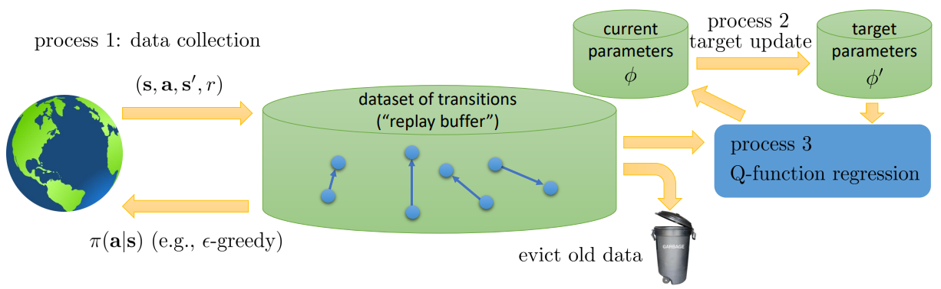


DQN. Схема обучения
$$(θ)$$
$$(θ′)$$

Slide 22
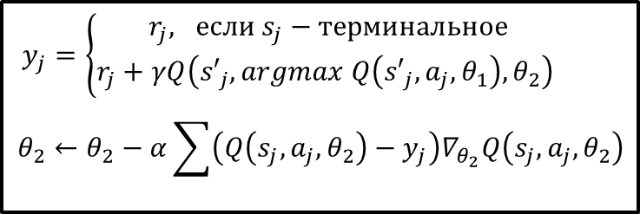
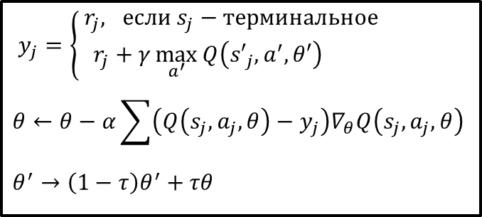
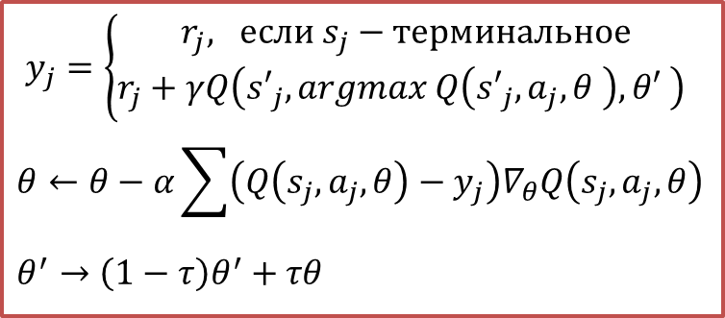
Можно ли совместить Double Q-Learning и Target network?
Target Network
Double Q-Learning
$y_{j}=\left\{\begin{matrix}{ r}_{j}, если{ s}_{j}−терминальное \\ r_{j}+γ\max_{a^{′}}{Q\left({s′}_{j},a^{′},θ′\right) }\end{matrix}\right.$
$$θ←θ−α\sum{\left(Q\left(s_{j},a_{j},θ\right)−y_{j}\right)∇_{θ}Q\left(s_{j},a_{j},θ\right)}$$
$$θ^{′}→\left(1−τ\right)θ^{′}+τθ$$
$y_{j}=\left\{\begin{matrix}{ r}_{j}, если{ s}_{j}−терминальное \\ r_{j}+γQ\left({s′}_{j},argmax Q\left({s′}_{j},a_{j},θ_{1}\right),θ_{2}\right)\end{matrix}\right.$
$$θ_{2}←θ_{2}−α\sum{\left(Q\left(s_{j},a_{j},θ_{2}\right)−y_{j}\right)∇_{θ_{2}}Q\left(s_{j},a_{j},θ_{2}\right)}$$
Double Q-Learning with target network
$y_{j}=\left\{\begin{matrix}{ r}_{j}, если{ s}_{j}−терминальное \\ r_{j}+γQ\left({s′}_{j},argmax Q\left({s′}_{j},a_{j},θ \right),θ′ \right)\end{matrix}\right.$
$$θ←θ−α\sum{\left(Q\left(s_{j},a_{j},θ\right)−y_{j}\right)∇_{θ}Q\left(s_{j},a_{j},θ\right)}$$
$$θ^{′}→\left(1−τ\right)θ^{′}+τθ$$

Slide 23
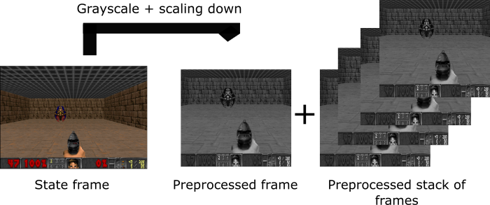
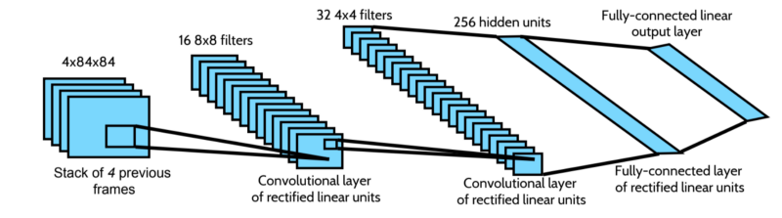
State

Slide 24
Непрерывные действия
Почему это проблема для рассмотренных алгоритмов?
Нейронные сети?
Как изменится архитектура?
А как искать действие с максимальным Q-значением?
Численная оптимизация - медленно
Дискретизация
Часто непрерывные действия уже дискретизированы в среде:
Например, в гонках скорость машины регулируется 2-3мя действиями
Теряем информацию
Не делаем оптимальные действия
Случайно сэмплируем n действий;
Затем выбираем действие с максимальным Q
Можно параллелить

Slide 25
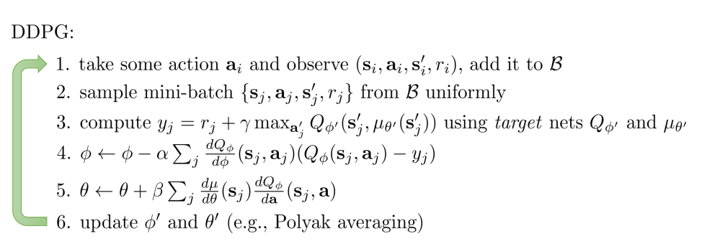
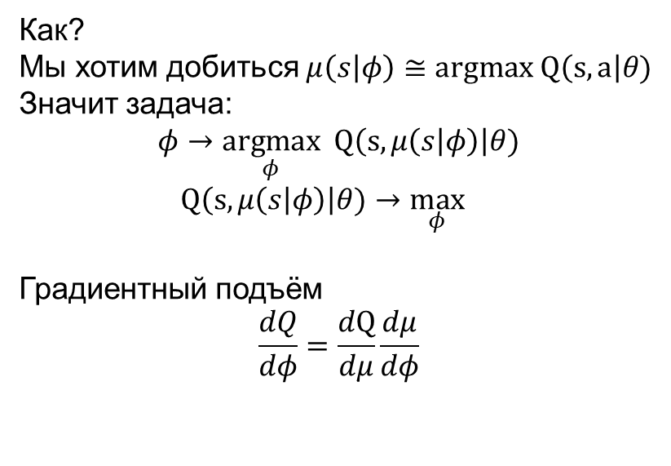
DDPG
Сделаем еще одну нейронную сеть $μ(s|φ)$ для выбора действия - actor
Как?
Мы хотим добиться $μ\left(s | φ\right)≅argmax Q\left(s, a\right|θ)$
Значит задача:
$$φ→\underset{φ}{argmax} Q\left(s,μ\left(s | φ\right)\right|θ)$$
$$Q\left(s,μ\left(s | φ\right)\right|θ)→\max_{φ}{}$$
Градиентный подъём
$$\frac{dQ}{dφ}=\frac{dQ}{dμ}\frac{dμ}{dφ}$$

Slide 26
Summary
Обычный Q-learning может переоценивать истинные значения
Double Q-learning
Нейронные сети отлично подходят для RL
Хорошо выделяют сложные нелинейные зависимости
Позволяют дообучаться по новым примерам
DQN – естественное расширение табличного Q-обучения
Вместо таблиц используем параметризованную нейросетью Q-функцию
Стабилизируем обучение использованием памяти
Target network, чтобы целевая переменная была менее чувствительна к изменениям весов сети
DDPG для работы с непрерывными действиями

